Slide 1
Projecte: MyPersonalShopper
Sprint 1: Anàlisi i disseny de l’aplicació
AndorraTech

Slide 2

ÍNDEX
OBJECTIUS, METODOLOGIA I FILOSOFIA D’EMPRESA
ROLS
REQUISITS
CASOS D’ÚS
DIAGRAMES
  CASOS D’ÚS
  ACTIVITAT
  SEQÜÈNCIA
  CLASSES
CONCLUSIÓ SPRINT
PLANTEJAMENT PRÒXIM SPRINT

Slide 3

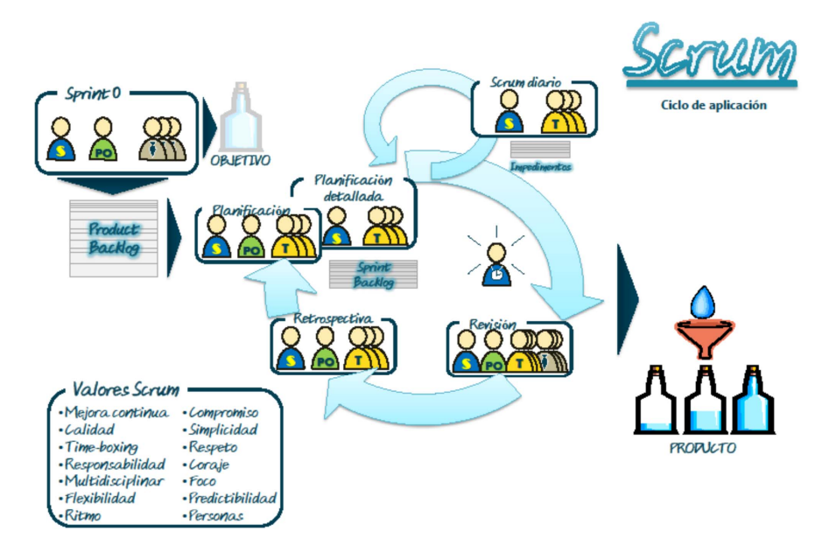
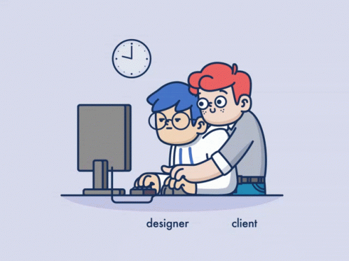
OBJECTIUS, METODOLOGIA I FILOSOFIA D’EMPRESA
OBJECTIUS SPRINT:
REALITZAR TOTA LA PART D’ANÀLISI
METODOLOGIA ÀGIL: SCRUM
REALITZAR GRAN PART DEL DISSENY

Slide 4




ROLS
PRODUCT OWNER
SCRUM MASTER
MARTÍ LLINÉS
SCRUM TEAM
ASIEL LÓPEZ
“TOTS HEM PASSAT PER TOTES LES FUNCIONS”
GUILLEM GARCIA
DAVID MONTAÑA
JOEL TAPIA

Slide 5
REQUISITS
FUNCIONALS
“Com a client vull omplir el meu perfil d’estil”
“Com a client vull poder donar d’alta el meu mètode de pagament preferit”
“Com a Personal Shopper vull tenir accés al catàleg complet”
“Com a client vull comunicar-me amb el meu Personal Shopper”

Slide 6
REQUISITS
NO FUNCIONALS
“El sistema de pagament ha de ser segur [...]. La forma de pagament ha de ser el més àgil i transparent possible”
-Alba Torres- Objectiu de Disseny
“Hem de tenir en compte quan vam implementar l’aplicació és el Reglament General de Protecció de Dades”
-Alba Torres- Restricció de Disseny (Acompliment d’estàndards)
“Imposo inicialment en aquest sentit és que utilitzeu una metodologia de desenvolupament àgil”
-Luis Lara- Objectiu de Disseny

Slide 7


REQUISITS
DEPENDÈNCIES
CONFLICTES
LUIS LARA vs JULI ALAFIA
JULIETA SERRANO vs JOAN CAMPOY
APLICACIÓ DESCOMPTE

Slide 8
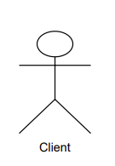
CASOS D’ÚS
REGISTRAR-SE
OMPLIR PERFIL
CANVIAR PERSONAL SHOPPER
FER DEMANAT
MÈTODE DE PAGAMENT
CANVIAR LES DADES
DONAR-SE DE BAIXA
SELECCIONAR PRODUCTES
RETORNAR PRODUCTES
XATEJAR AMB PERSONAL SHOPPER

Slide 9

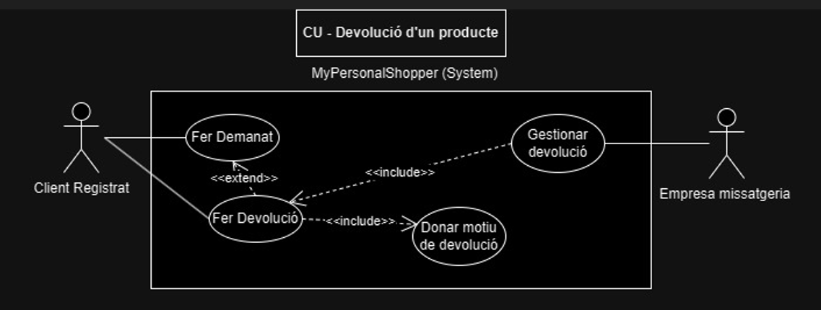
CASOS D'ÚS (I)

Slide 10
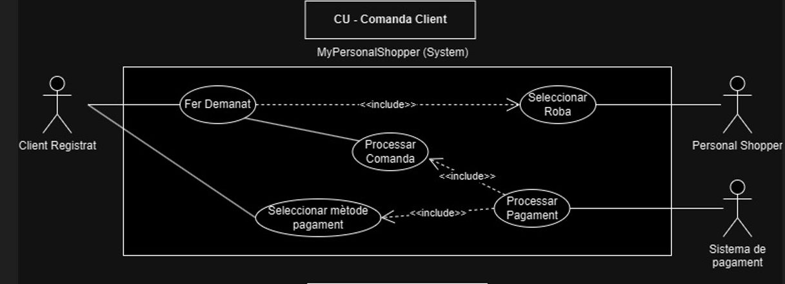
CASOS D'ÚS (II)

Slide 11
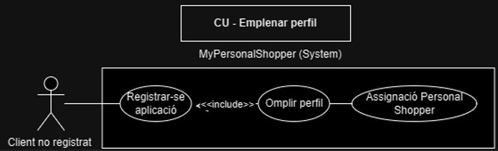
CASOS D'ÚS (III)

Slide 12
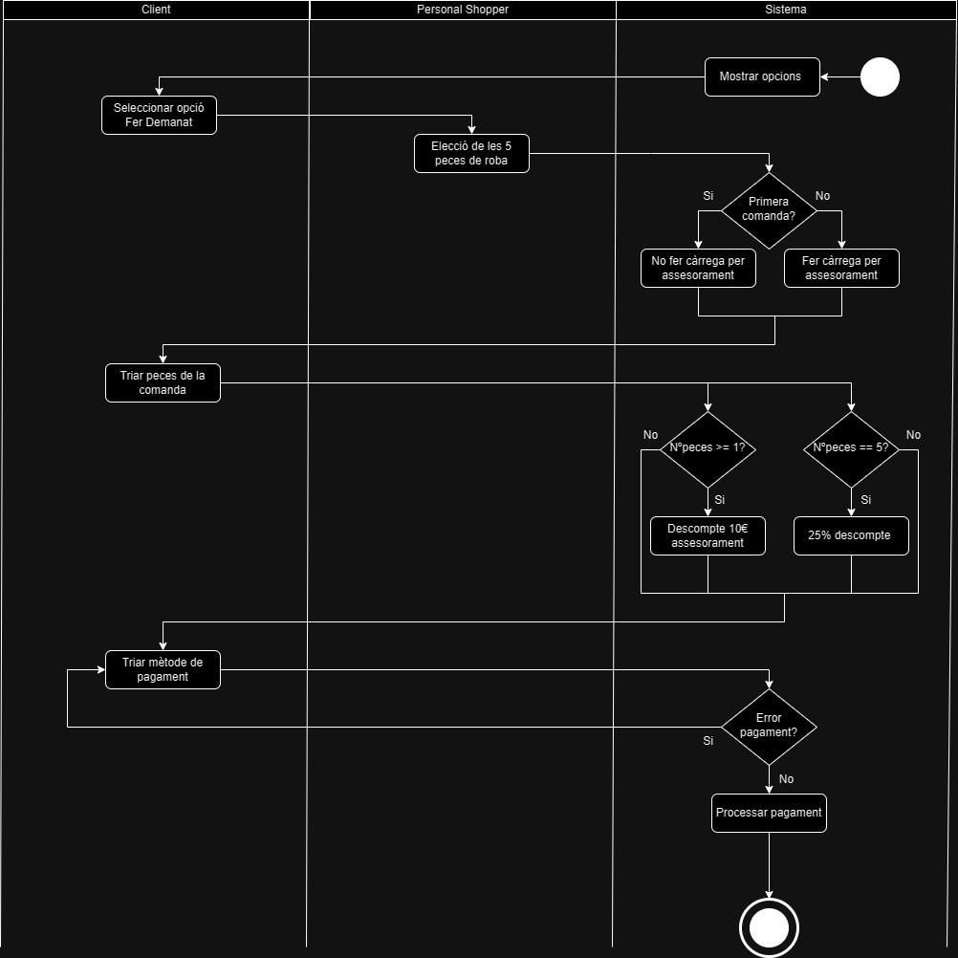
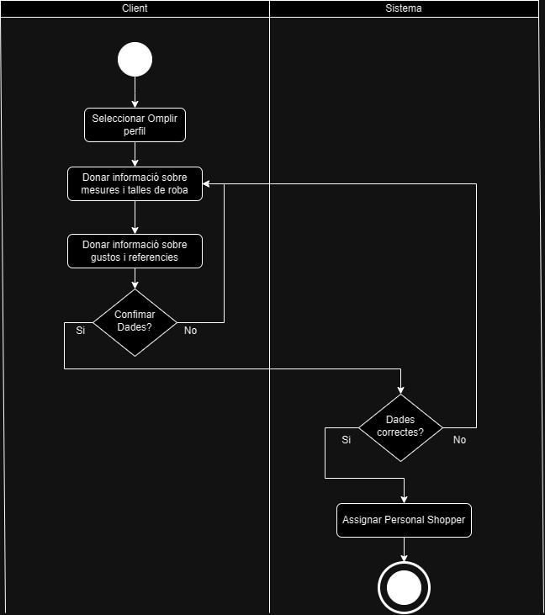
DIAGRAMES D’ACTIVITAT

Slide 13

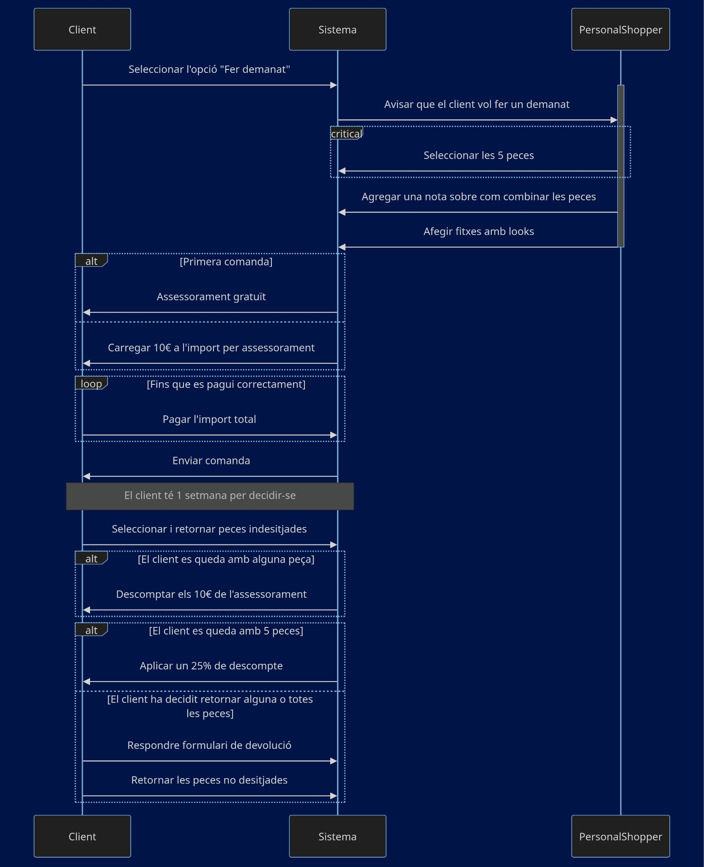
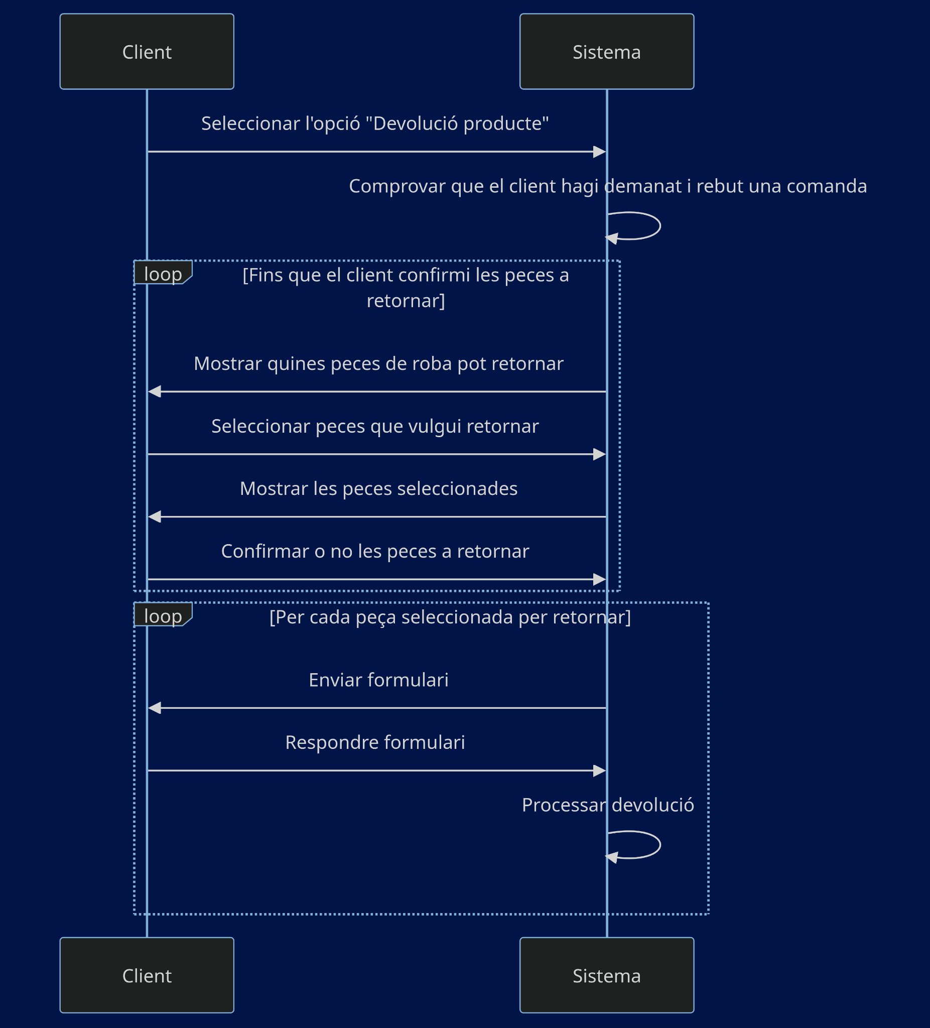
DIAGRAMES DE SEQÜÈNCIA

Slide 14
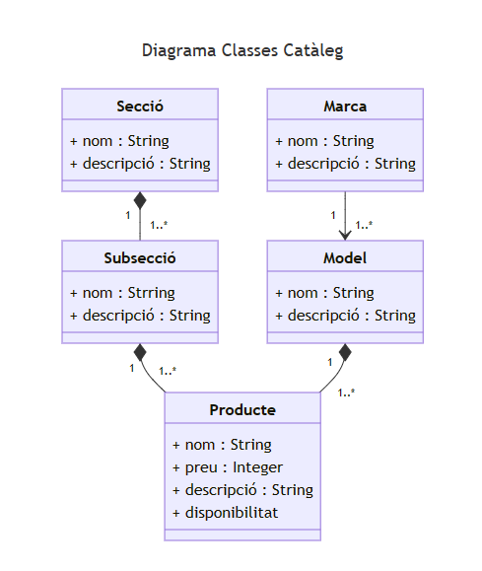
DIAGRAMES DE CLASSES (I)

Slide 15
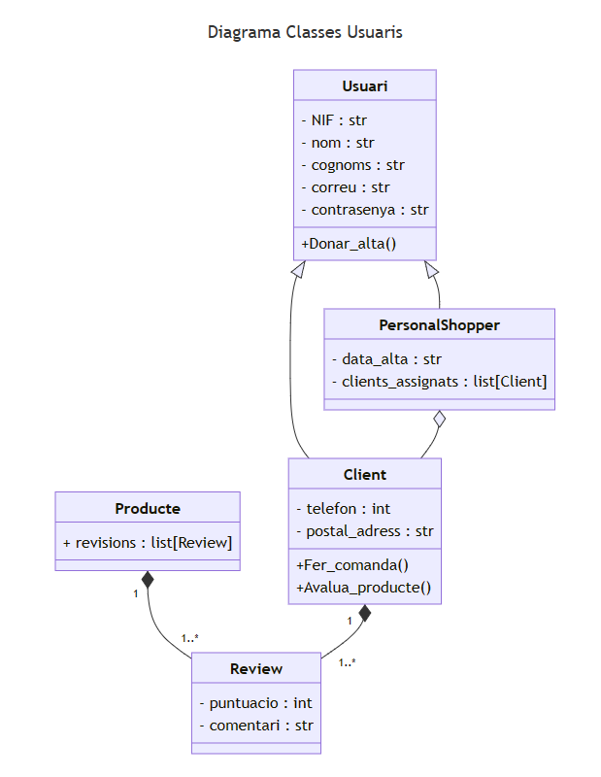
DIAGRAMES DE CLASSES (II)

Slide 16


CONCLUSIÓ SPRINT
ACOMPLIMENT DELS OBJECTIUS AMB ÈXIT I AMB EL TEMPS PREVIST
TENIR UNA BONA METODOLOGIA I FILOSOFIA DE TREBALL

Slide 17


PLANTEJAMENT PRÒXIM SPRINT
WIREFRAME
PROGRAMACIÓ

Slide 18

GRÀCIES PER LA VOSTRA ATENCIÓ!
PREGUNTES?

